Slide 1
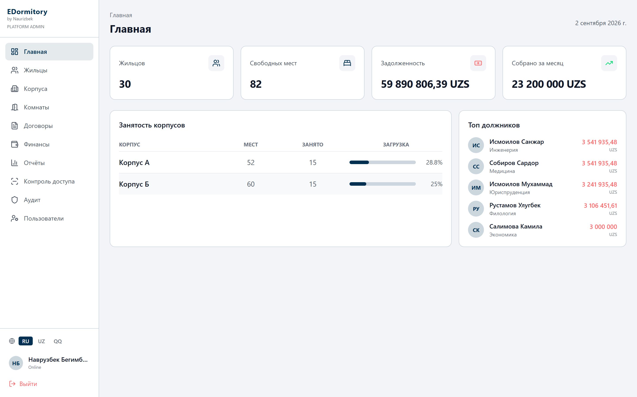
EDormitory
by Naurizbek
Цифровое общежитие: от заселения до оплаты в одной системе
Платформа учёта студенческих общежитий для вузов и Министерства высшего образования, науки и инноваций
Наврузбек Бегимбаев, основатель и разработчик
begimbaev-dormitory.uk · nbegimbaev2006@gmail.com · Ташкент, сентябрь 2026

Slide 2
Проблема
Учёт общежитий в вузах до сих пор ведётся вручную
≈ 90 000
Ежедневно
0 систем
студентов нуждаются в жилье только в Ташкенте
обязанность вузов по ПКМ № 376
тетради, Excel, бумажные квитанции
при вместимости общежитий около 45 800 мест. Каждое место на счету, а свободные места учитываются в тетрадях.
вузы должны ежедневно передавать в систему Минвуза данные об освободившихся местах. Сегодня это делается вручную, с опозданием и ошибками.
долги по оплате не видны, история проживания теряется, комендант тратит часы на сверку вместо работы со студентами.
• Для студента: непонятно, есть ли место, сколько он должен и за какой месяц; заселение занимает дни.
• Для вуза: нет актуальной картины по корпусам, переезды и выселения не фиксируются, сложно собрать долги.
• Для министерства: данные о местах и оплате приходят с задержкой, невозможно проверить их достоверность, нет единой статистики.
• Госсистема my.gov.uz закрывает только заявку и очередь. Всё, что происходит после направления в общежитие, остаётся вне цифрового учёта.
EDormitory by Naurizbek
2

Slide 3
Решение
EDormitory берёт на себя всё, что происходит после направления студента в общежитие
Единая система, в которой комендант заселяет студента за две минуты, бухгалтер видит долги в реальном времени, а руководство и министерство получают достоверные данные о каждом месте, договоре и платеже без звонков и таблиц.
1
Единый учёт проживания
2
Автоматические финансы
3
Прозрачность и контроль
4
Готовность к интеграции
Корпуса, этажи, комнаты, жильцы, опекуны, документы, договоры, переезды и выселения. Каждое действие сохраняется в истории.
Начисления создаются сами при заселении, с точностью до дня. Платежи распределяются по месяцам, долги и переплаты считаются автоматически.
Пять ролей с разграничением прав, журнал аудита каждого изменения, отчёты по занятости, должникам и оплатам за любой период.
Открытый API: my.gov.uz и HEMIS для импорта студентов и выгрузки мест, 1С для бухгалтерии, Payme и Click для оплаты.
EDormitory by Naurizbek
3

Slide 4
Заселение: было и стало
Путь студента от направления до заселения. EDormitory дополняет my.gov.uz, а не заменяет её
my.gov.uz
Направление
Заселение
Начисления
Оплата
заявка и очередь
в общежитие вуза
комната, договор
по дням проживания
и отчётность
государственная система
EDormitory
Сегодня: вручную
С EDormitory: 2 минуты
• Студент приходит с направлением, комендант ищет свободную комнату по журналу
• Договор печатается вручную, номер придумывается на месте
• Оплата в кассу, квитанция в папку, долг считается в конце месяца
• Данные о свободных местах в министерство отправляются письмом или звонком
• При переезде или выселении пересчёт денег делается на калькуляторе
• Комендант видит свободные места по корпусам и этажам на экране
• Договор создаётся автоматически с номером и сроком, комната назначается кликом
• Начисления на весь срок появляются сами, оплата закрывает их по порядку
• Свободные места и должники видны руководству и министерству сразу
• Переезд и выселение пересчитывают деньги с точностью до дня
EDormitory by Naurizbek
4

Slide 5
Продукт: панель руководителя
Состояние всех общежитий на одном экране: жильцы, свободные места, задолженность, сборы за месяц
EDormitory by Naurizbek
5

Slide 6
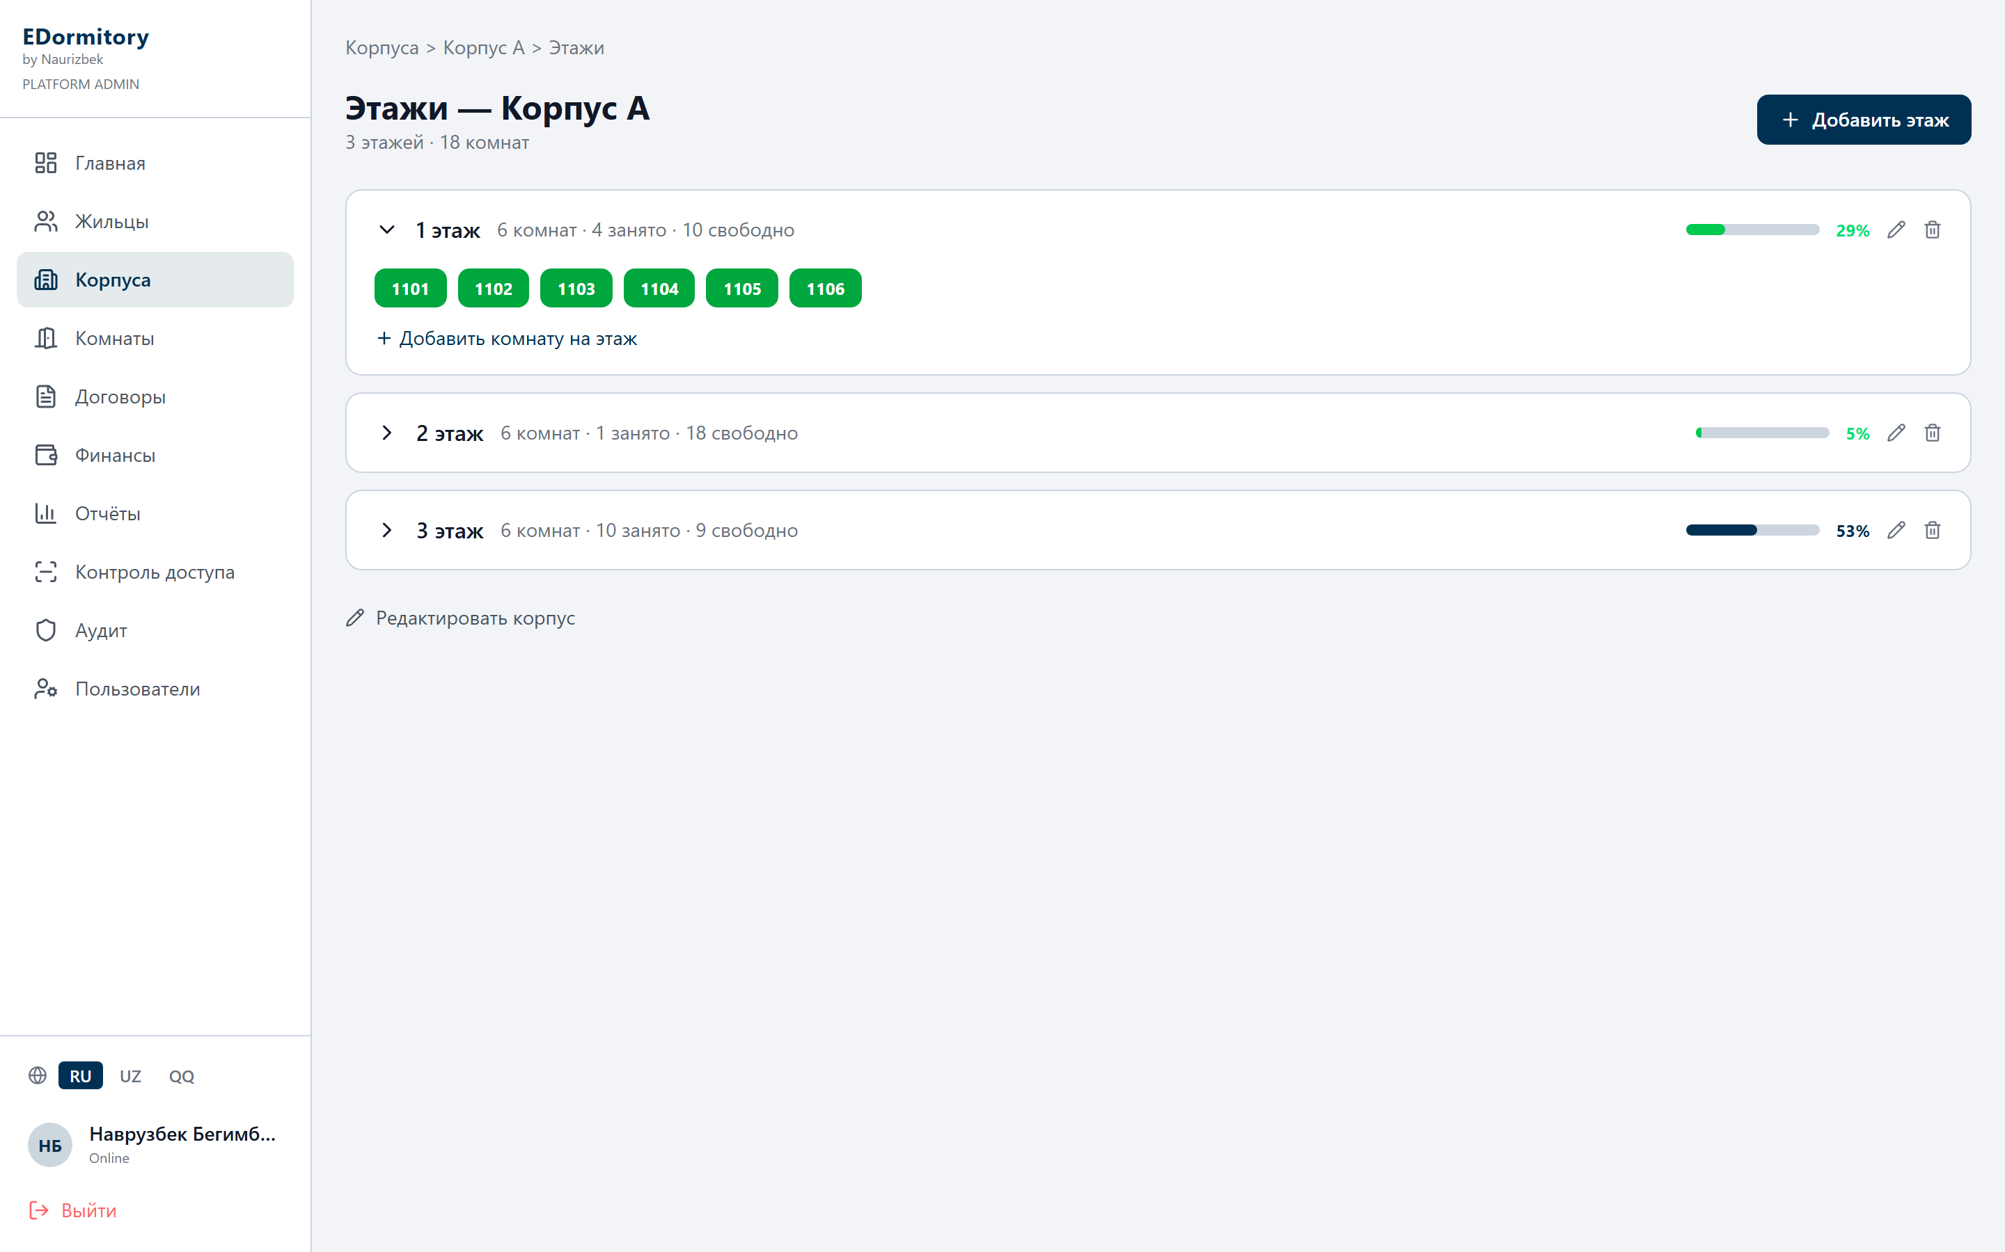
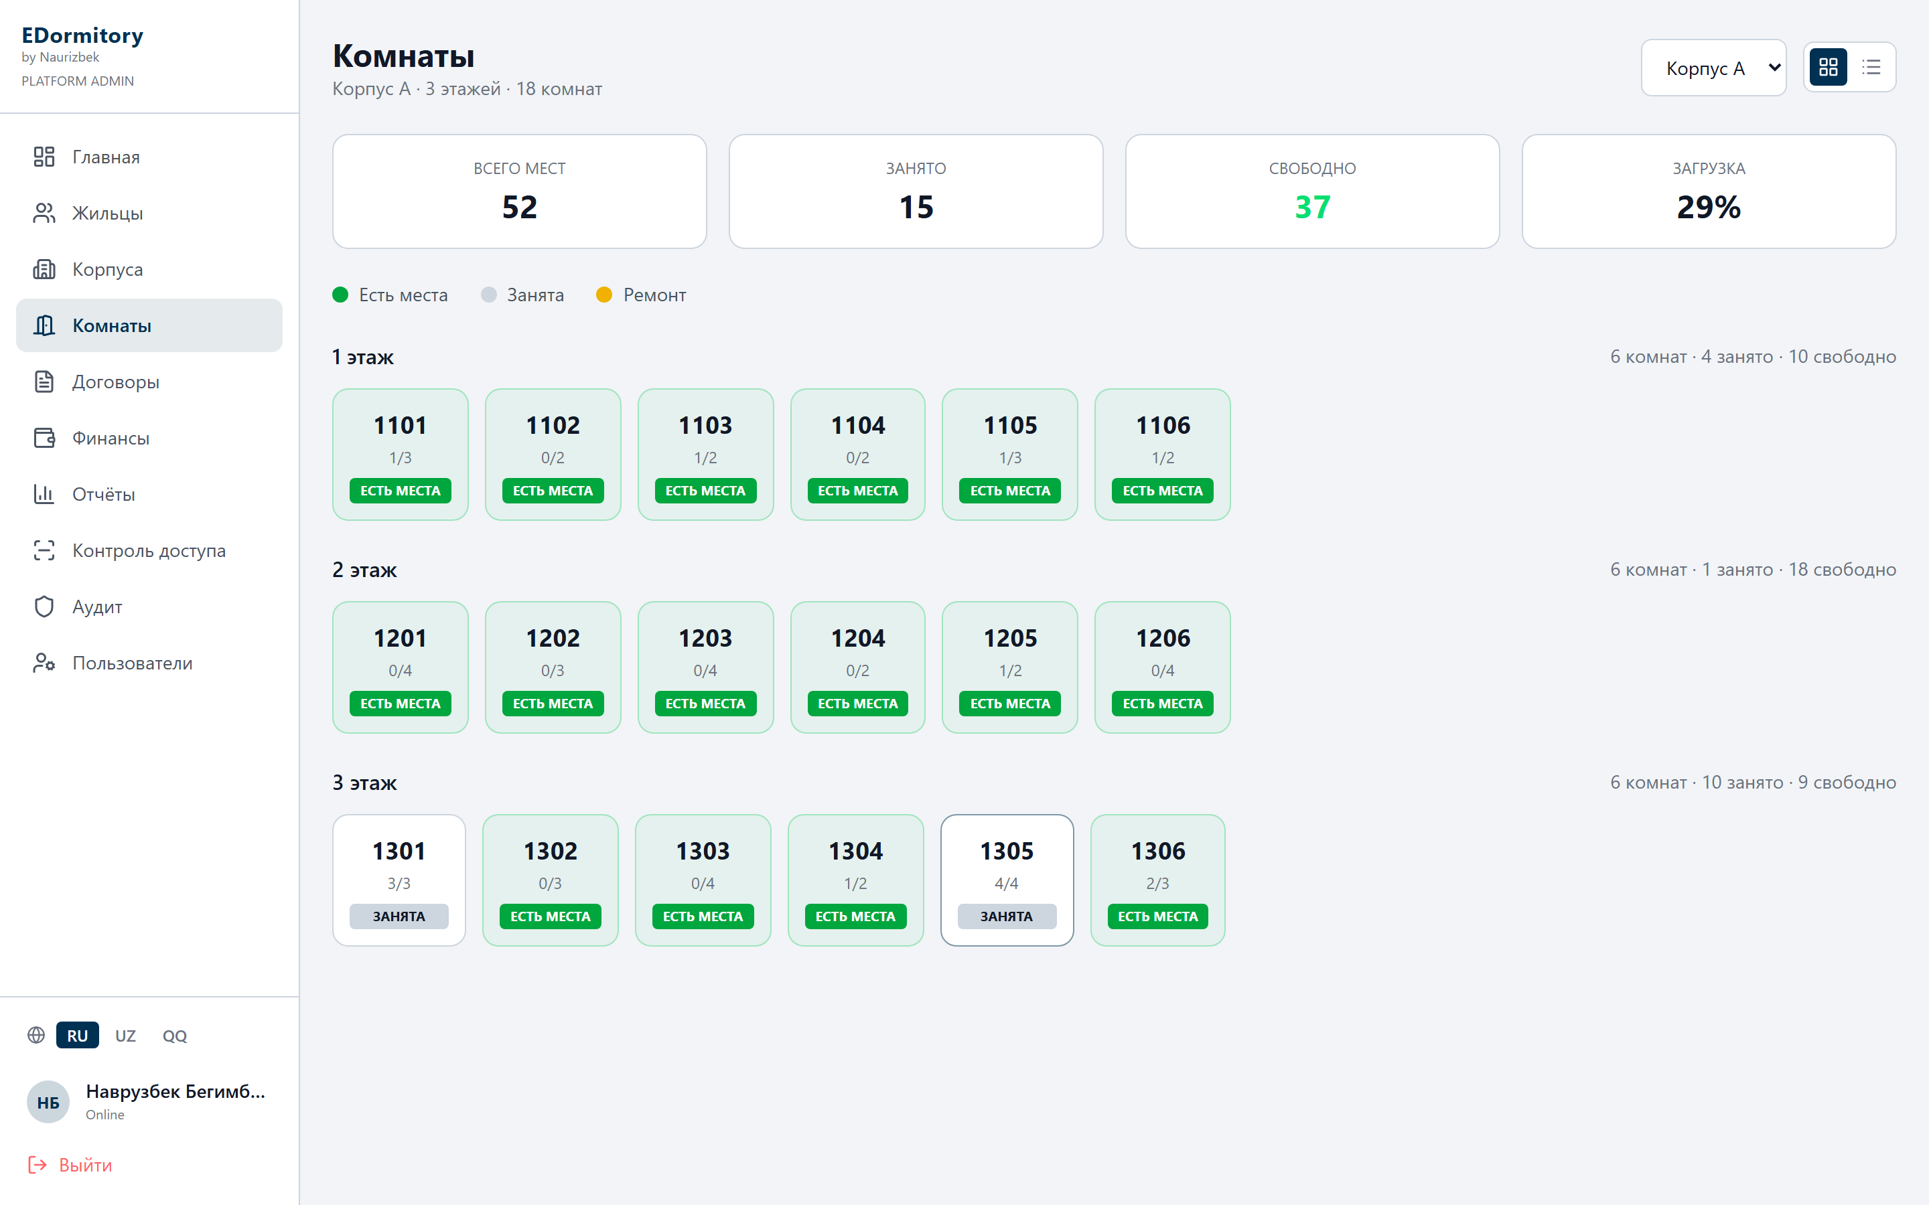
Продукт: комнаты и заселение
Карта корпуса по этажам. Заселение, перевод и покупка всей комнаты делаются в два клика
• Гендерная политика корпуса и комнаты проверяется автоматически
• Занятость считается системой, а не человеком
• Ремонт и закрытие комнаты только когда она пуста
EDormitory by Naurizbek
6

Slide 7
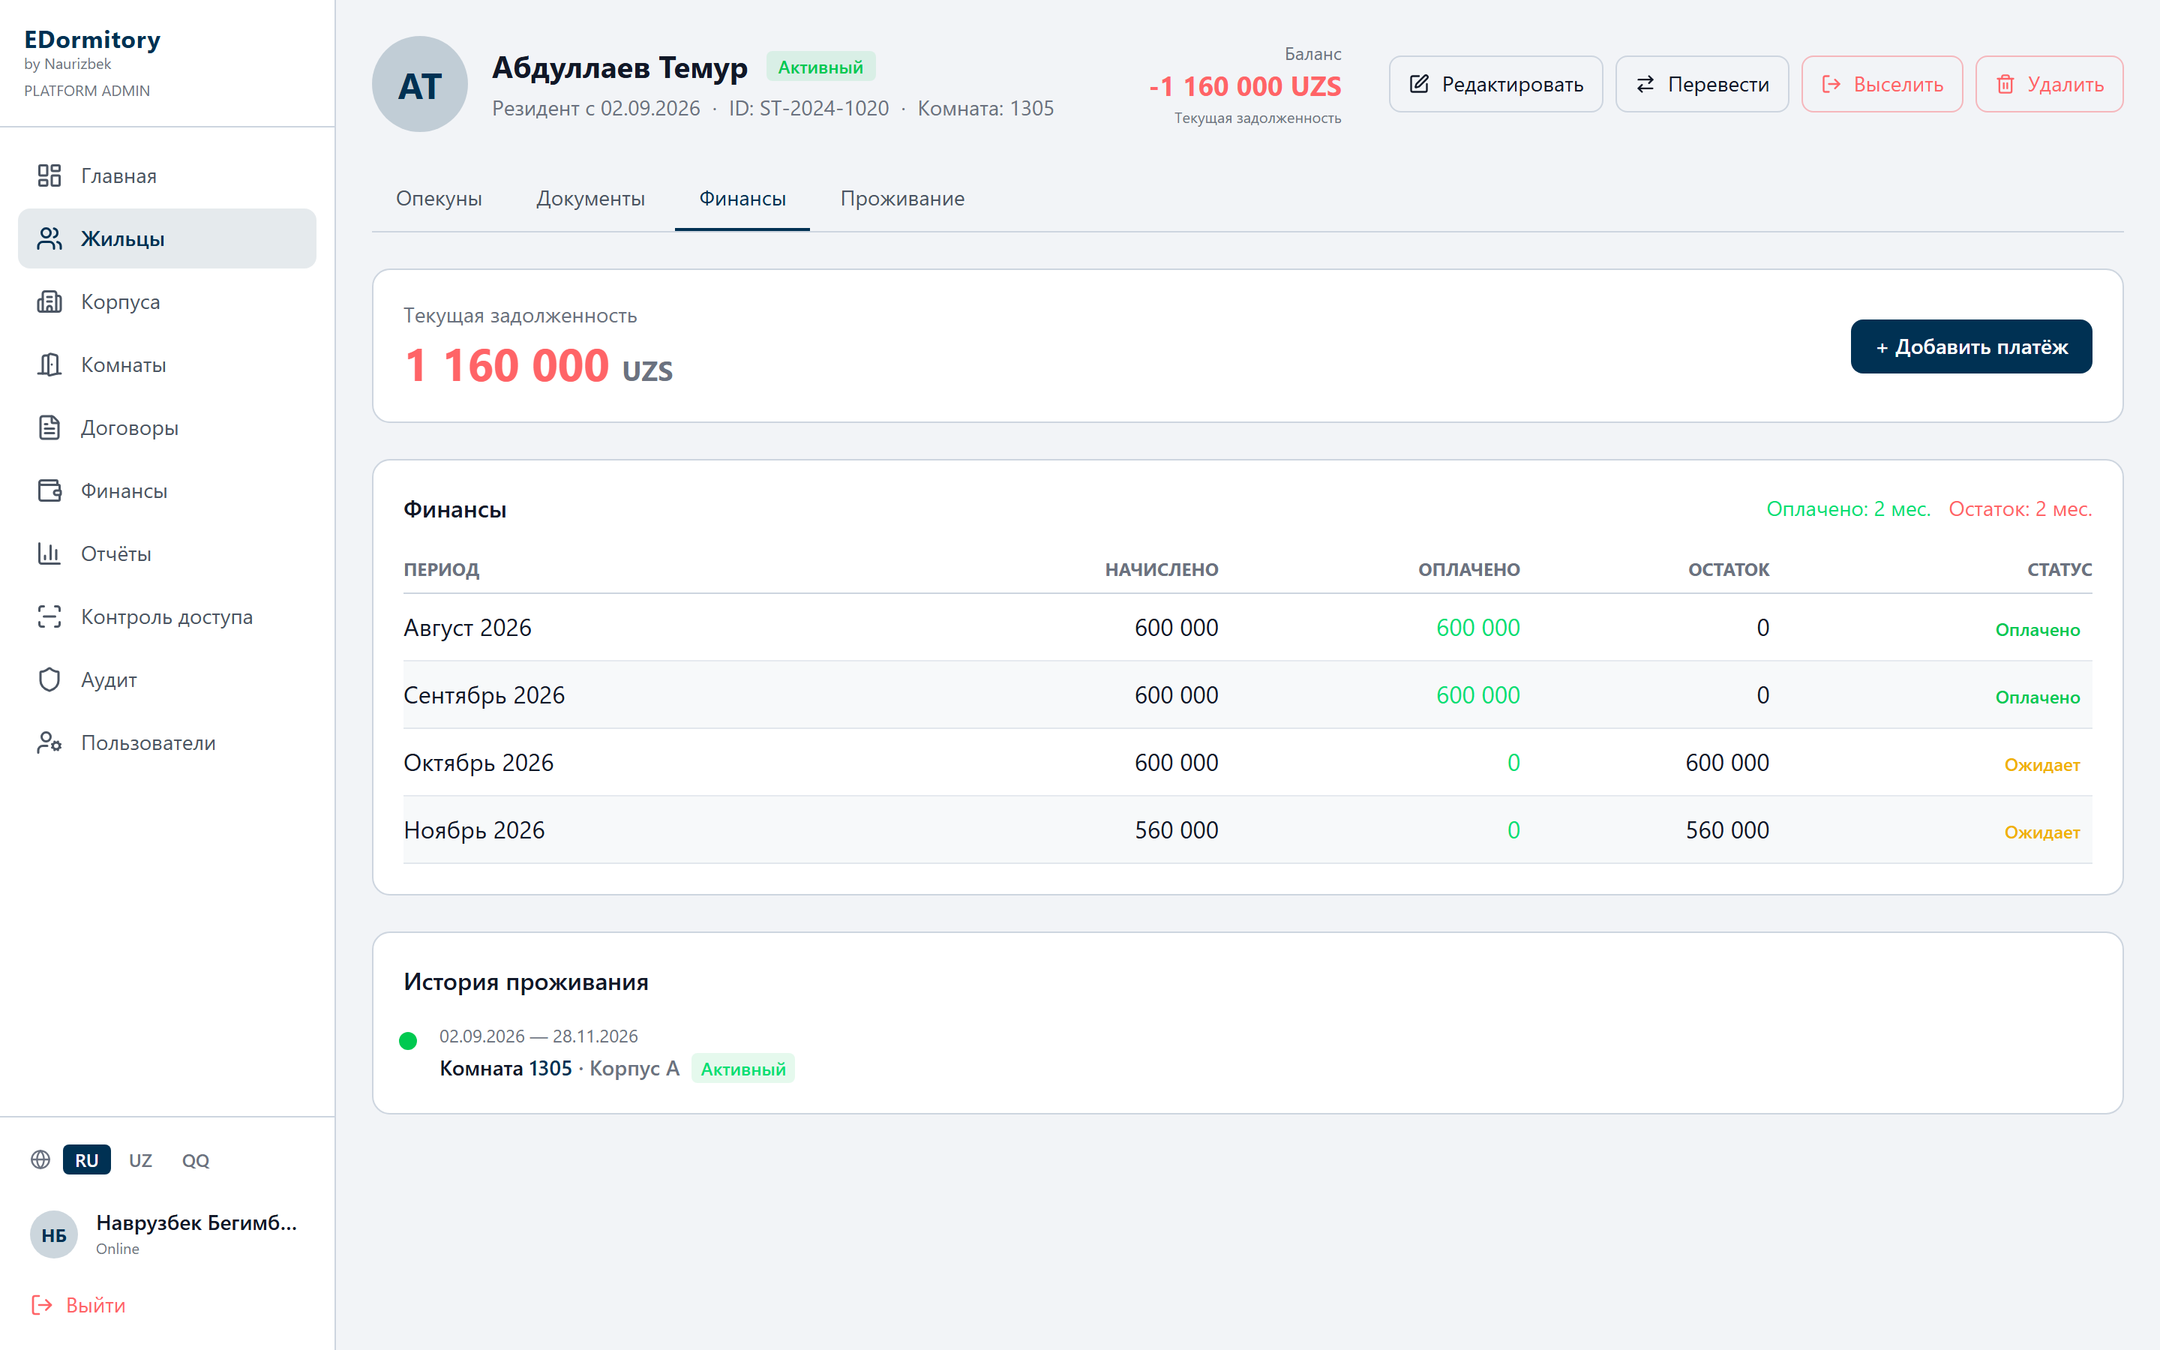
Продукт: карточка студента
Договор, комната, начисления по месяцам, платежи, опекуны, документы и история проживания в одном месте
• Начисления с точностью до дня. Заселился 12-го числа, платит только за 19 дней.
• Платёж закрывает долги по порядку от самого старого месяца к новому, без ручной разноски.
• Перевод в другую комнату пересчитывает текущий месяц по двум комнатам.
• Выселение отменяет будущие начисления и возвращает переплату.
• Договоры с истёкшим сроком закрываются системой каждую ночь.
EDormitory by Naurizbek
7

Slide 8
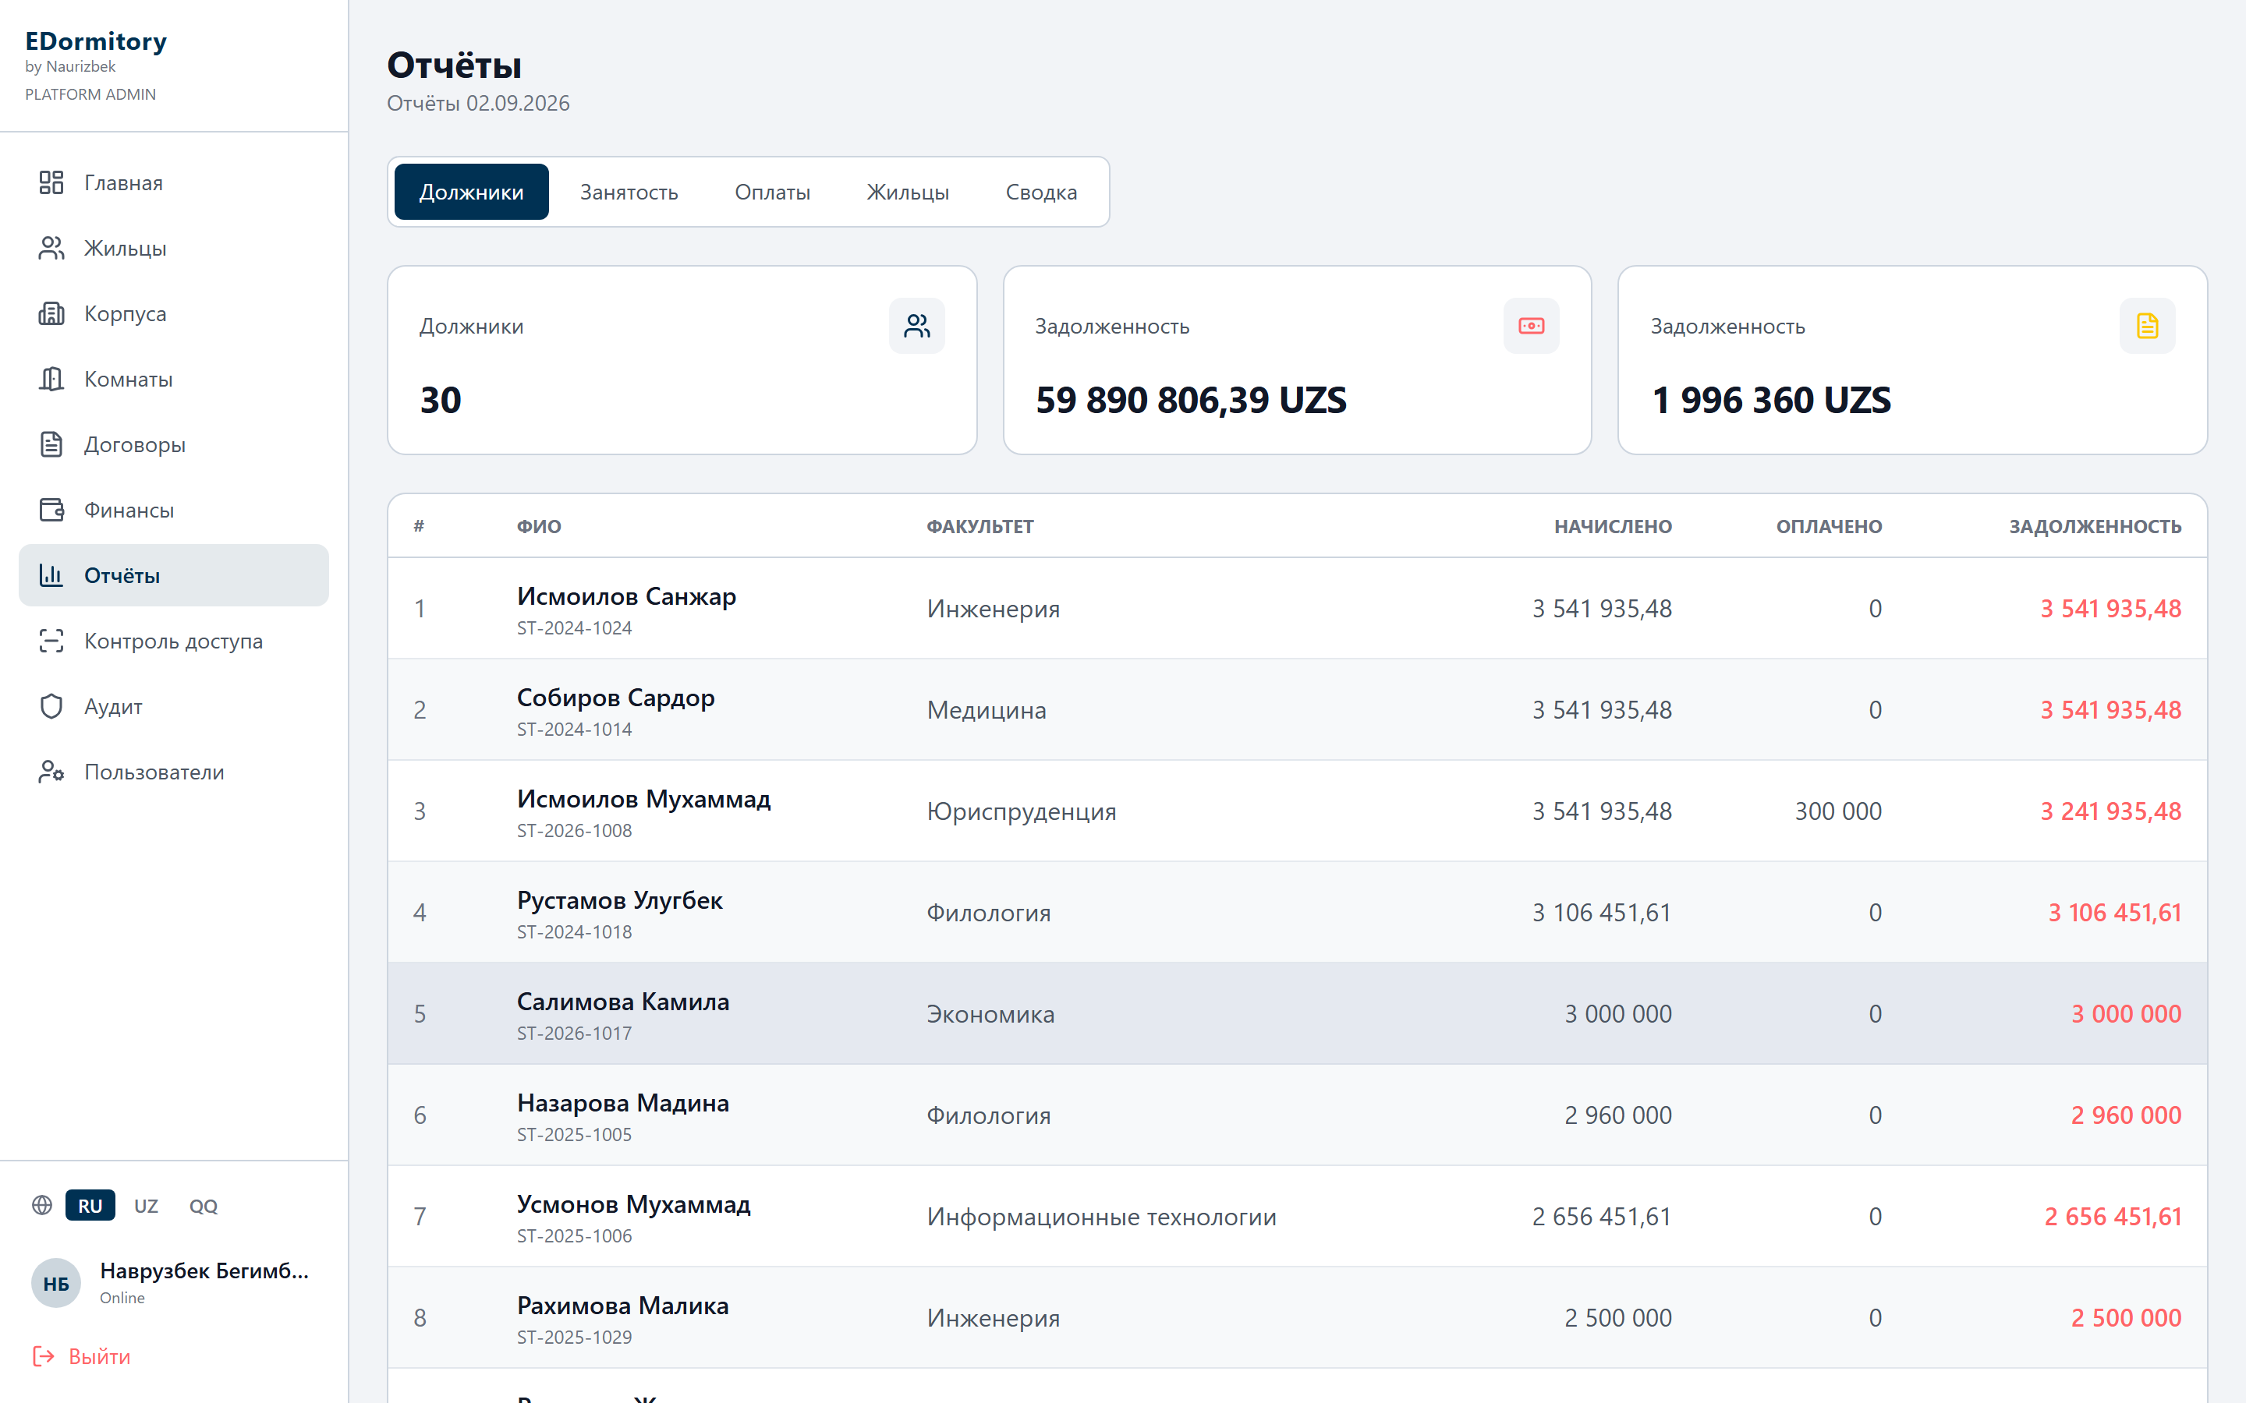
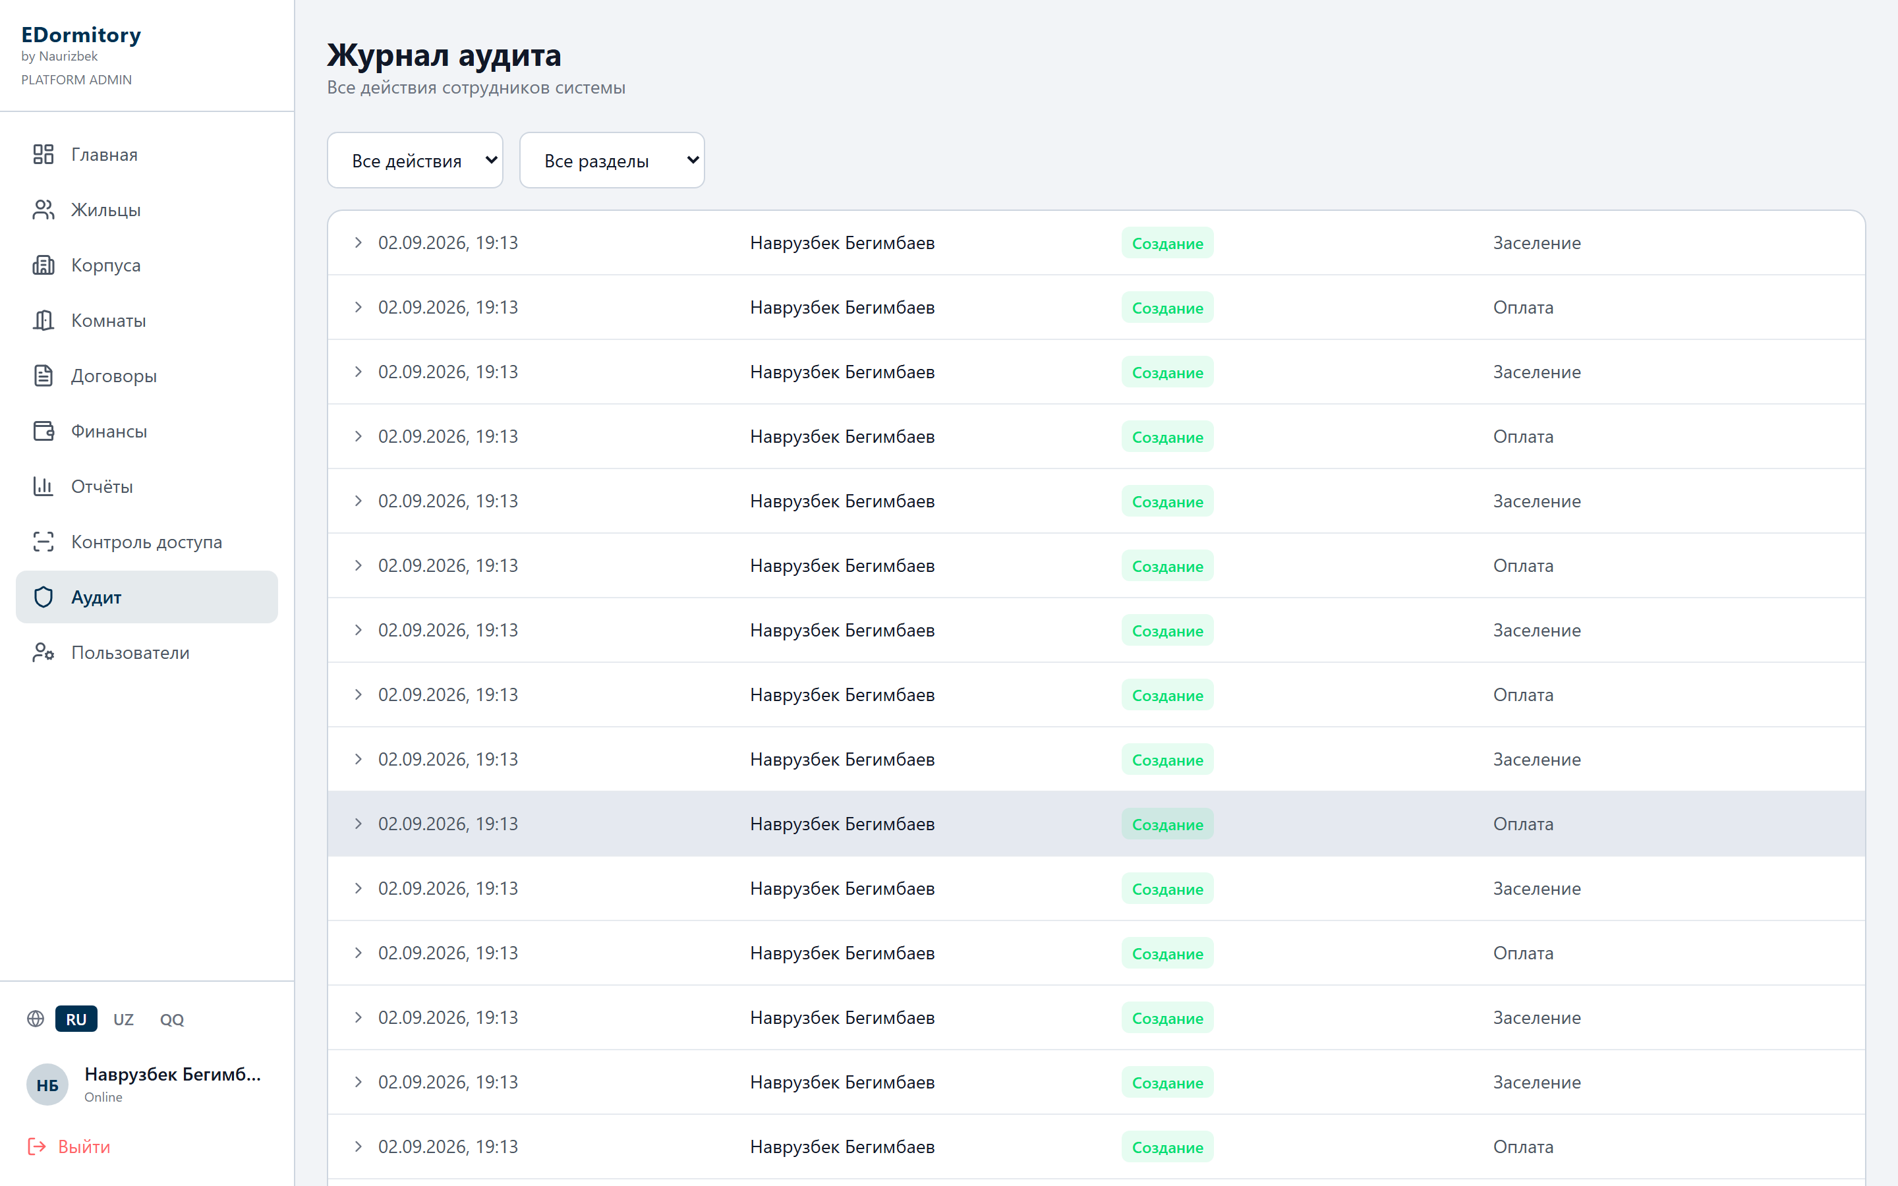
Продукт: отчёты и аудит
Должники, занятость, оплаты, жильцы, сводка. Каждое действие сотрудника записано: кто, что и когда изменил
EDormitory by Naurizbek
8

Slide 9
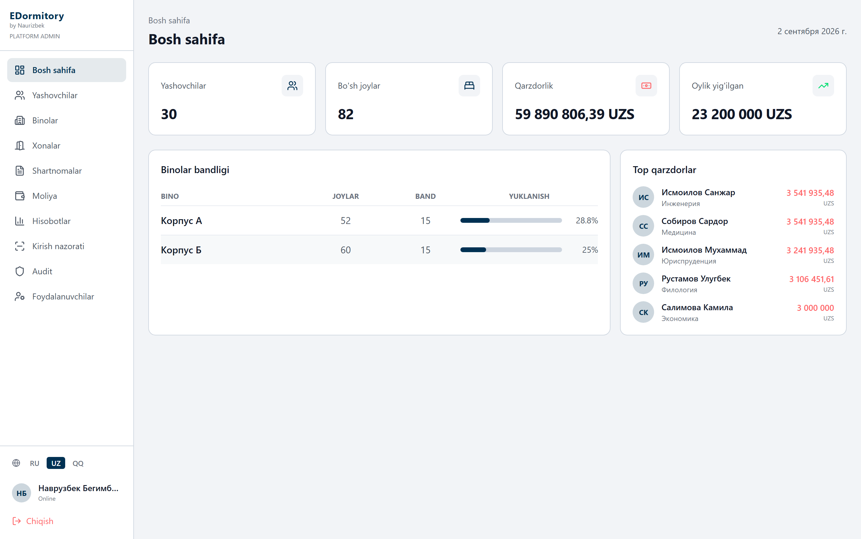
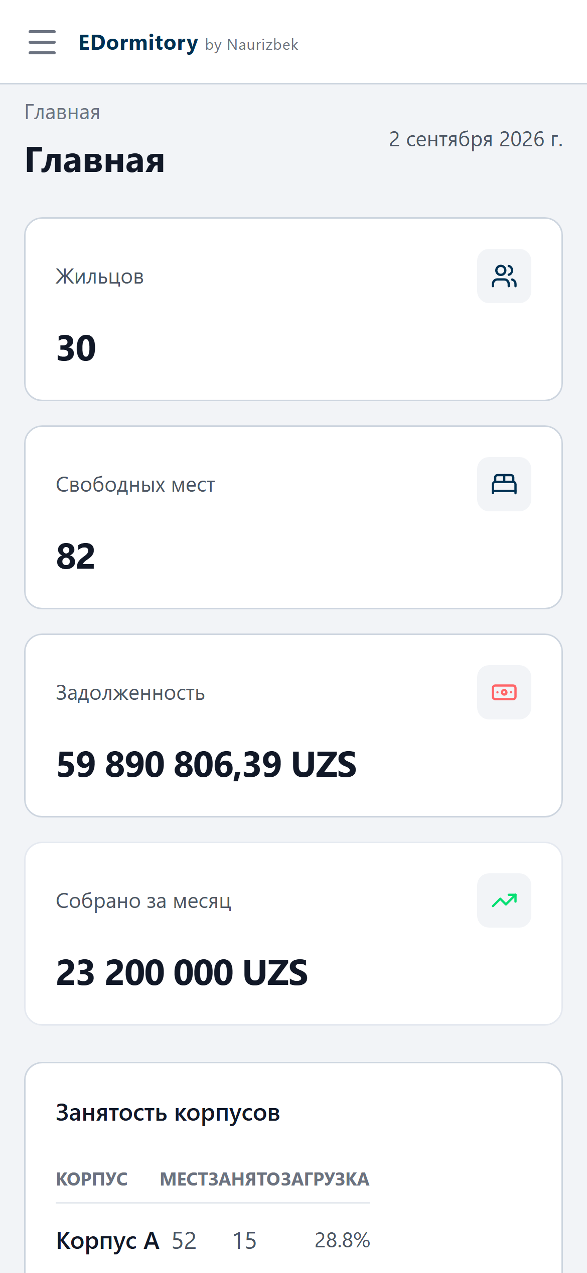
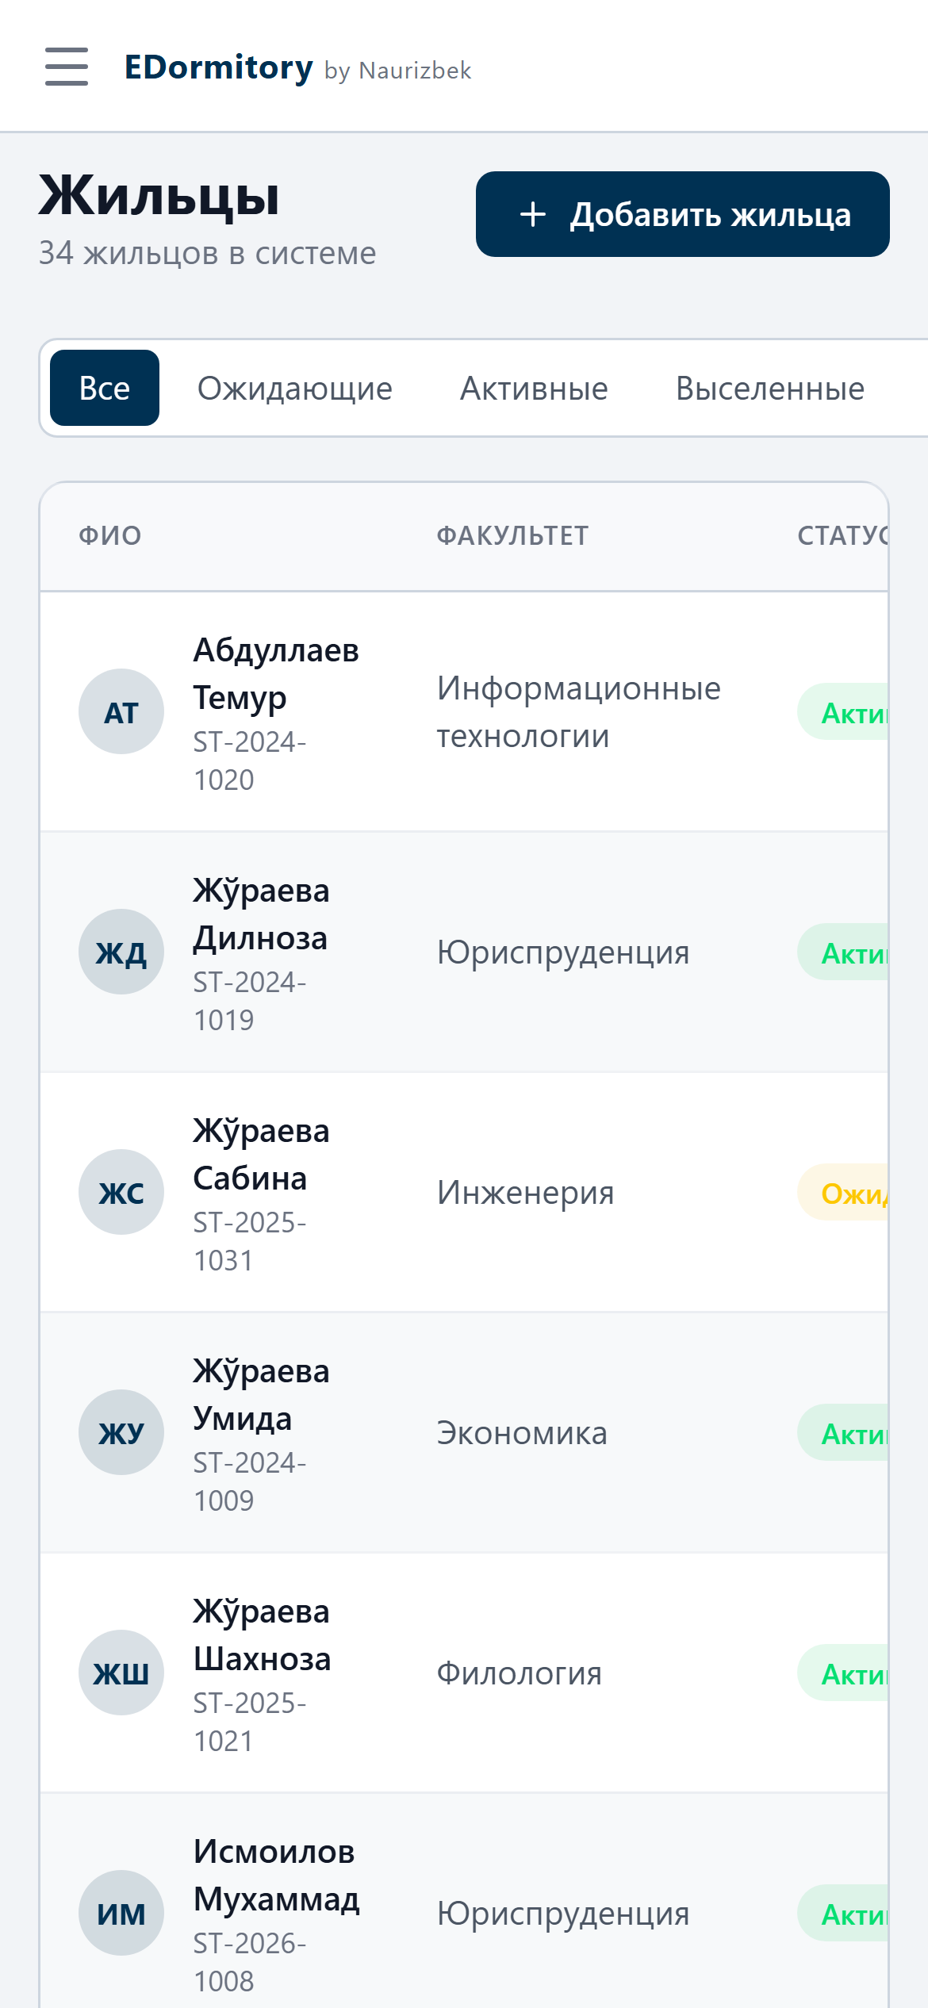
Продукт: три языка и мобильный доступ
Русский, узбекский и каракалпакский интерфейс. Приложение для администрации на iOS и Android уже работает
EDormitory by Naurizbek
9

Slide 10
Следующий шаг: приложение студента
В разработке. Студент сам выбирает и бронирует комнату, заселяется по направлению и платит с телефона
EDormitory
Корпус Б · свободно 45 мест
1
Свободные места онлайн
2
Бронирование и самозаселение
Студент видит комнаты, цены и соседей по факультету ещё до приезда в город.
Получил направление из my.gov.uz, выбрал комнату, подтвердил. Комендант только проверяет документы.
Комната 2103
2 из 4 свободно · 500 000
Комната 2105
3
Баланс и оплата
4
Уведомления
3 из 3 свободно · 450 000
Сколько начислено, за какой месяц, сколько осталось. Оплата через Payme и Click прямо в приложении.
Напоминание об оплате, окончании договора, переезде. Родители могут получать копию.
Комната 2201
1 из 2 свободно · 600 000
Комната 2301
занята
5
Заявки и обращения
6
Пропуск
Забронировать комнату
Ремонт, замена белья, жалоба. Комендант видит заявки в своей панели.
QR-код студента для входа в общежитие, события входа и выхода в его карточке.
макет экрана
EDormitory by Naurizbek
10

Slide 11
Что это даёт государству и вузам
Система не заменяет my.gov.uz, а дополняет её там, где сейчас нет цифрового учёта
Министерству
Вузу и коменданту
Студенту и родителям
• Актуальные свободные места по каждому общежитию в реальном времени, без ручных отчётов вузов
• Достоверная статистика: занятость, оплата, задолженность по регионам и вузам
• Контроль субсидий на проживание: кто, сколько и за что заплатил
• Снижение коррупционных рисков: каждое заселение и переезд оставляет след в аудите
• Заселение за минуты вместо дней, без бумажных журналов
• Автоматические начисления и долги, бухгалтер не сверяет квитанции вручную
• История проживания и документы студента всегда под рукой
• Одна система для всех корпусов, роли для каждого сотрудника
• Понятно, сколько и за какой месяц нужно заплатить
• Вход через Telegram без паролей, уведомления о платежах
• В планах: бронирование комнаты и самостоятельное заселение через приложение
• Меньше очередей и визитов к коменданту
Одни и те же данные на трёх уровнях: студент видит свой баланс, вуз видит корпуса, министерство видит страну. Без повторного ввода.
EDormitory by Naurizbek
11

Slide 12
Интеграции
Открытый REST API уже готов. Интеграции подключаются по мере согласования с ведомствами
Система | Что даёт интеграция | Статус
my.gov.uz / система Минвуза | Импорт направлений на заселение, автоматическая выгрузка свободных мест каждый день | план, нужен доступ к API
HEMIS | Импорт студентов, факультетов и курсов, синхронизация статуса обучения | план, нужен доступ к API
1С | Передача начислений и платежей в бухгалтерию вуза | план
Payme, Click, Uzum | Онлайн-оплата проживания студентом, автоматическая разноска платежа | план, этап 3
Telegram | Вход по номеру телефона с кодом, уведомления студентам и сотрудникам | работает
СКУД, турникеты | События входа и выхода студентов привязаны к карточке жильца | модуль готов, ждёт оборудование
Вся документация API открыта (OpenAPI). Для интеграции с государственными системами нужен только технический доступ, код с нашей стороны готов принять данные в любом формате.
EDormitory by Naurizbek
12

Slide 13
Рынок
Дефицит мест растёт, строятся новые кампусы, а цифрового учёта внутри общежитий нет
200+
≈ 90 000
1 800+
вузов в Узбекистане
студентов без жилья в Ташкенте
мест в новых общежитиях столицы
государственные, частные и филиалы зарубежных. Почти у каждого есть хотя бы одно общежитие.
при 45 800 местах в общежитиях. В регионах ситуация похожая.
три общежития студенческого городка достраиваются, планируется международный университетский кампус.
• Государственные общежития: основной сегмент, требуют интеграции с my.gov.uz и отчётности для министерства.
• Негосударственные вузы и филиалы: свободны в выборе систем, готовы внедрять быстро.
• Частные студенческие общежития: растущий рынок, работают на субсидии государства, учёт ведут в Excel.
• Тренд: государство переводит заселение в цифру с 2023 года и заявляет о планах распределять комнаты автоматически. EDormitory это готовый инструмент для следующего шага.
EDormitory by Naurizbek
13

Slide 14
Аналоги и место EDormitory
Прямого аналога в Узбекистане нет. Существующие решения закрывают только часть задачи
Возможность | my.gov.uz | Системы вузов | Excel, журналы | 1С:Университет | EDormitory
Заявка и очередь | ✔ | частично | ✖ | ✖ | интеграция
Учёт по комнатам и переезды | ✖ | частично | вручную | ✔ | ✔
Начисления и долги автоматически | ✖ | ✖ | ✖ | ✔ | ✔
Журнал аудита действий | ✖ | ✖ | ✖ | частично | ✔
Узбекский и каракалпакский язык | ✔ | частично | — | ✖ | ✔
Мобильное приложение | ✖ | ✖ | ✖ | ✖ | ✔
Вход через Telegram | ✖ | ✖ | ✖ | ✖ | ✔
Стоимость внедрения | бесплатно | свой штат | бесплатно | высокая | низкая
EDormitory дополняет государственную систему: my.gov.uz распределяет студентов по вузам, EDormitory ведёт всё, что происходит дальше.
EDormitory by Naurizbek
14

Slide 15
Как это работает
Современный стек, открытый API, данные остаются на сервере вуза или министерства
Клиенты
Сервер и API
Данные и инфраструктура
• Веб-панель (React)
• Мобильное приложение (Flutter, iOS и Android)
• Telegram-бот
• Приложение студента (в разработке)
• Python, Django REST Framework
• JWT-аутентификация, 5 ролей
• Открытая OpenAPI-документация
• Аудит каждого изменения
• PostgreSQL
• HTTPS, Cloudflare
• Разворачивается на любом сервере, в том числе в дата-центре вуза
• Резервные копии базы
• Безопасность: разграничение прав по ролям, шифрование трафика, журнал действий, персональные данные не покидают сервер.
• Масштабирование: одна установка обслуживает все корпуса вуза; для министерства возможен единый реестр по всем вузам.
• Качество: более 250 автоматических тестов, система работает в продакшене.
EDormitory by Naurizbek
15

Slide 16
Что уже сделано
Это не прототип: система развёрнута и работает по адресу begimbaev-dormitory.uk
8
50+
15
модулей backend
методов API
экранов веб-панели
жильцы, комнаты, договоры, финансы, отчёты, аудит, доступ, пользователи
открытая документация OpenAPI для интеграций
плюс 20 экранов мобильного приложения для администрации
3
250+
24/7
языка интерфейса
автотестов
в продакшене
русский, узбекский, каракалпакский
модульные, API и сквозные тесты интерфейса
сервер, домен, HTTPS, Telegram-бот, автоматическое выселение по истёкшим договорам
EDormitory by Naurizbek
16

Slide 17
Дорожная карта
Этап 1 завершён. Следующий шаг: студент заселяется сам через мобильное приложение
1
2
3
4
Этап 1
Этап 2
Этап 3
Этап 4
Готово
4 квартал 2026
1 полугодие 2027
2027
Веб-платформа для администрации, мобильное приложение для сотрудников, Telegram-вход, отчёты, аудит
Мобильное приложение студента: свободные места, бронирование комнаты, самостоятельное заселение по направлению, баланс и уведомления
Онлайн-оплата Payme, Click, Uzum. Интеграция с my.gov.uz и HEMIS: импорт студентов, автоматическая выгрузка свободных мест
Единый реестр общежитий для министерства: статистика по регионам, контроль субсидий, интеграция с 1С и СКУД
Сроки этапов 2-4 зависят от доступа к API государственных систем и выбора вуза для пилота.
EDormitory by Naurizbek
17

Slide 18
Модель внедрения
Пилот за один семестр, масштабирование без остановки работы общежитий
1
Пилот
2
Оценка
3
Масштабирование
2-3 общежития одного вуза, 3 месяца. Перенос данных из Excel, обучение персонала за один день, поддержка на месте.
Сравнение с бумажным учётом: время заселения, собираемость оплаты, точность данных о свободных местах.
Подключение остальных вузов региона, интеграция с my.gov.uz и HEMIS, единая отчётность для министерства.
• Для государственных вузов: лицензия на вуз или централизованная закупка министерством, данные размещаются на серверах заказчика.
• Для частных вузов и общежитий: подписка за общежитие в месяц, облачная версия, запуск за один день.
• Для студентов: приложение бесплатно.
• Поддержка: обновления, обучение новых сотрудников и консультации входят в стоимость.
EDormitory by Naurizbek
18

Slide 19
Команда
Продукт создан и доведён до продакшена одним разработчиком, что подтверждает низкую стоимость сопровождения
Наврузбек Бегимбаев
НБ
Основатель, архитектор и разработчик EDormitory
• Полный цикл разработки: backend (Python, Django), веб (React), мобильные приложения (Flutter), инфраструктура и деплой
• Система спроектирована на основе реальных задач комендантов и бухгалтерии общежития
• Контакты: nbegimbaev2006@gmail.com, begimbaev-dormitory.uk
Для пилота планируется привлечь
• специалиста по внедрению и обучению персонала общежитий
• разработчика мобильного приложения студента
• методическую поддержку со стороны министерства и вуза-партнёра
EDormitory by Naurizbek
19

Slide 20
Что мы просим у министерства
Три шага, чтобы за один семестр проверить систему на практике
1
Пилотный проект
2
Доступ к интеграциям
3
Методическая поддержка
Определить 1-2 вуза и 2-3 общежития для пилота на один семестр. Внедрение и сопровождение пилота берём на себя.
Технический доступ к API my.gov.uz и HEMIS для импорта направлений и студентов и автоматической выгрузки свободных мест.
Утверждённые формы отчётности по общежитиям, чтобы система формировала их автоматически в нужном виде.
Результат пилота через 3 месяца
• Заселение за минуты вместо дней
• Точные данные о свободных местах в министерстве каждый день, без ручных отчётов
• Прозрачная оплата и долги по каждому студенту, затем масштабирование на регион и страну
EDormitory by Naurizbek
20

Slide 21
Спасибо за внимание
Готовы показать систему вживую и начать пилот в этом семестре
Наврузбек Бегимбаев
nbegimbaev2006@gmail.com · https://begimbaev-dormitory.uk
EDormitory by Naurizbek

